Slide 1
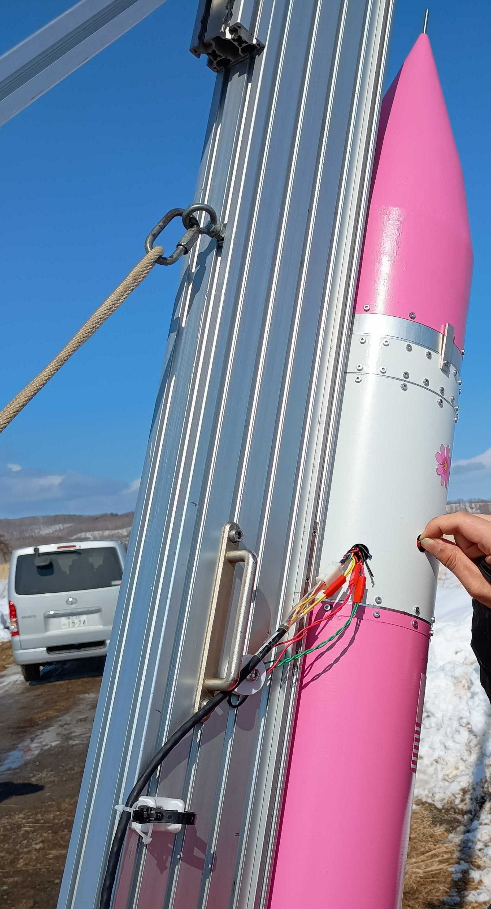
アンビリカルケーブル
フライトピン

Slide 2
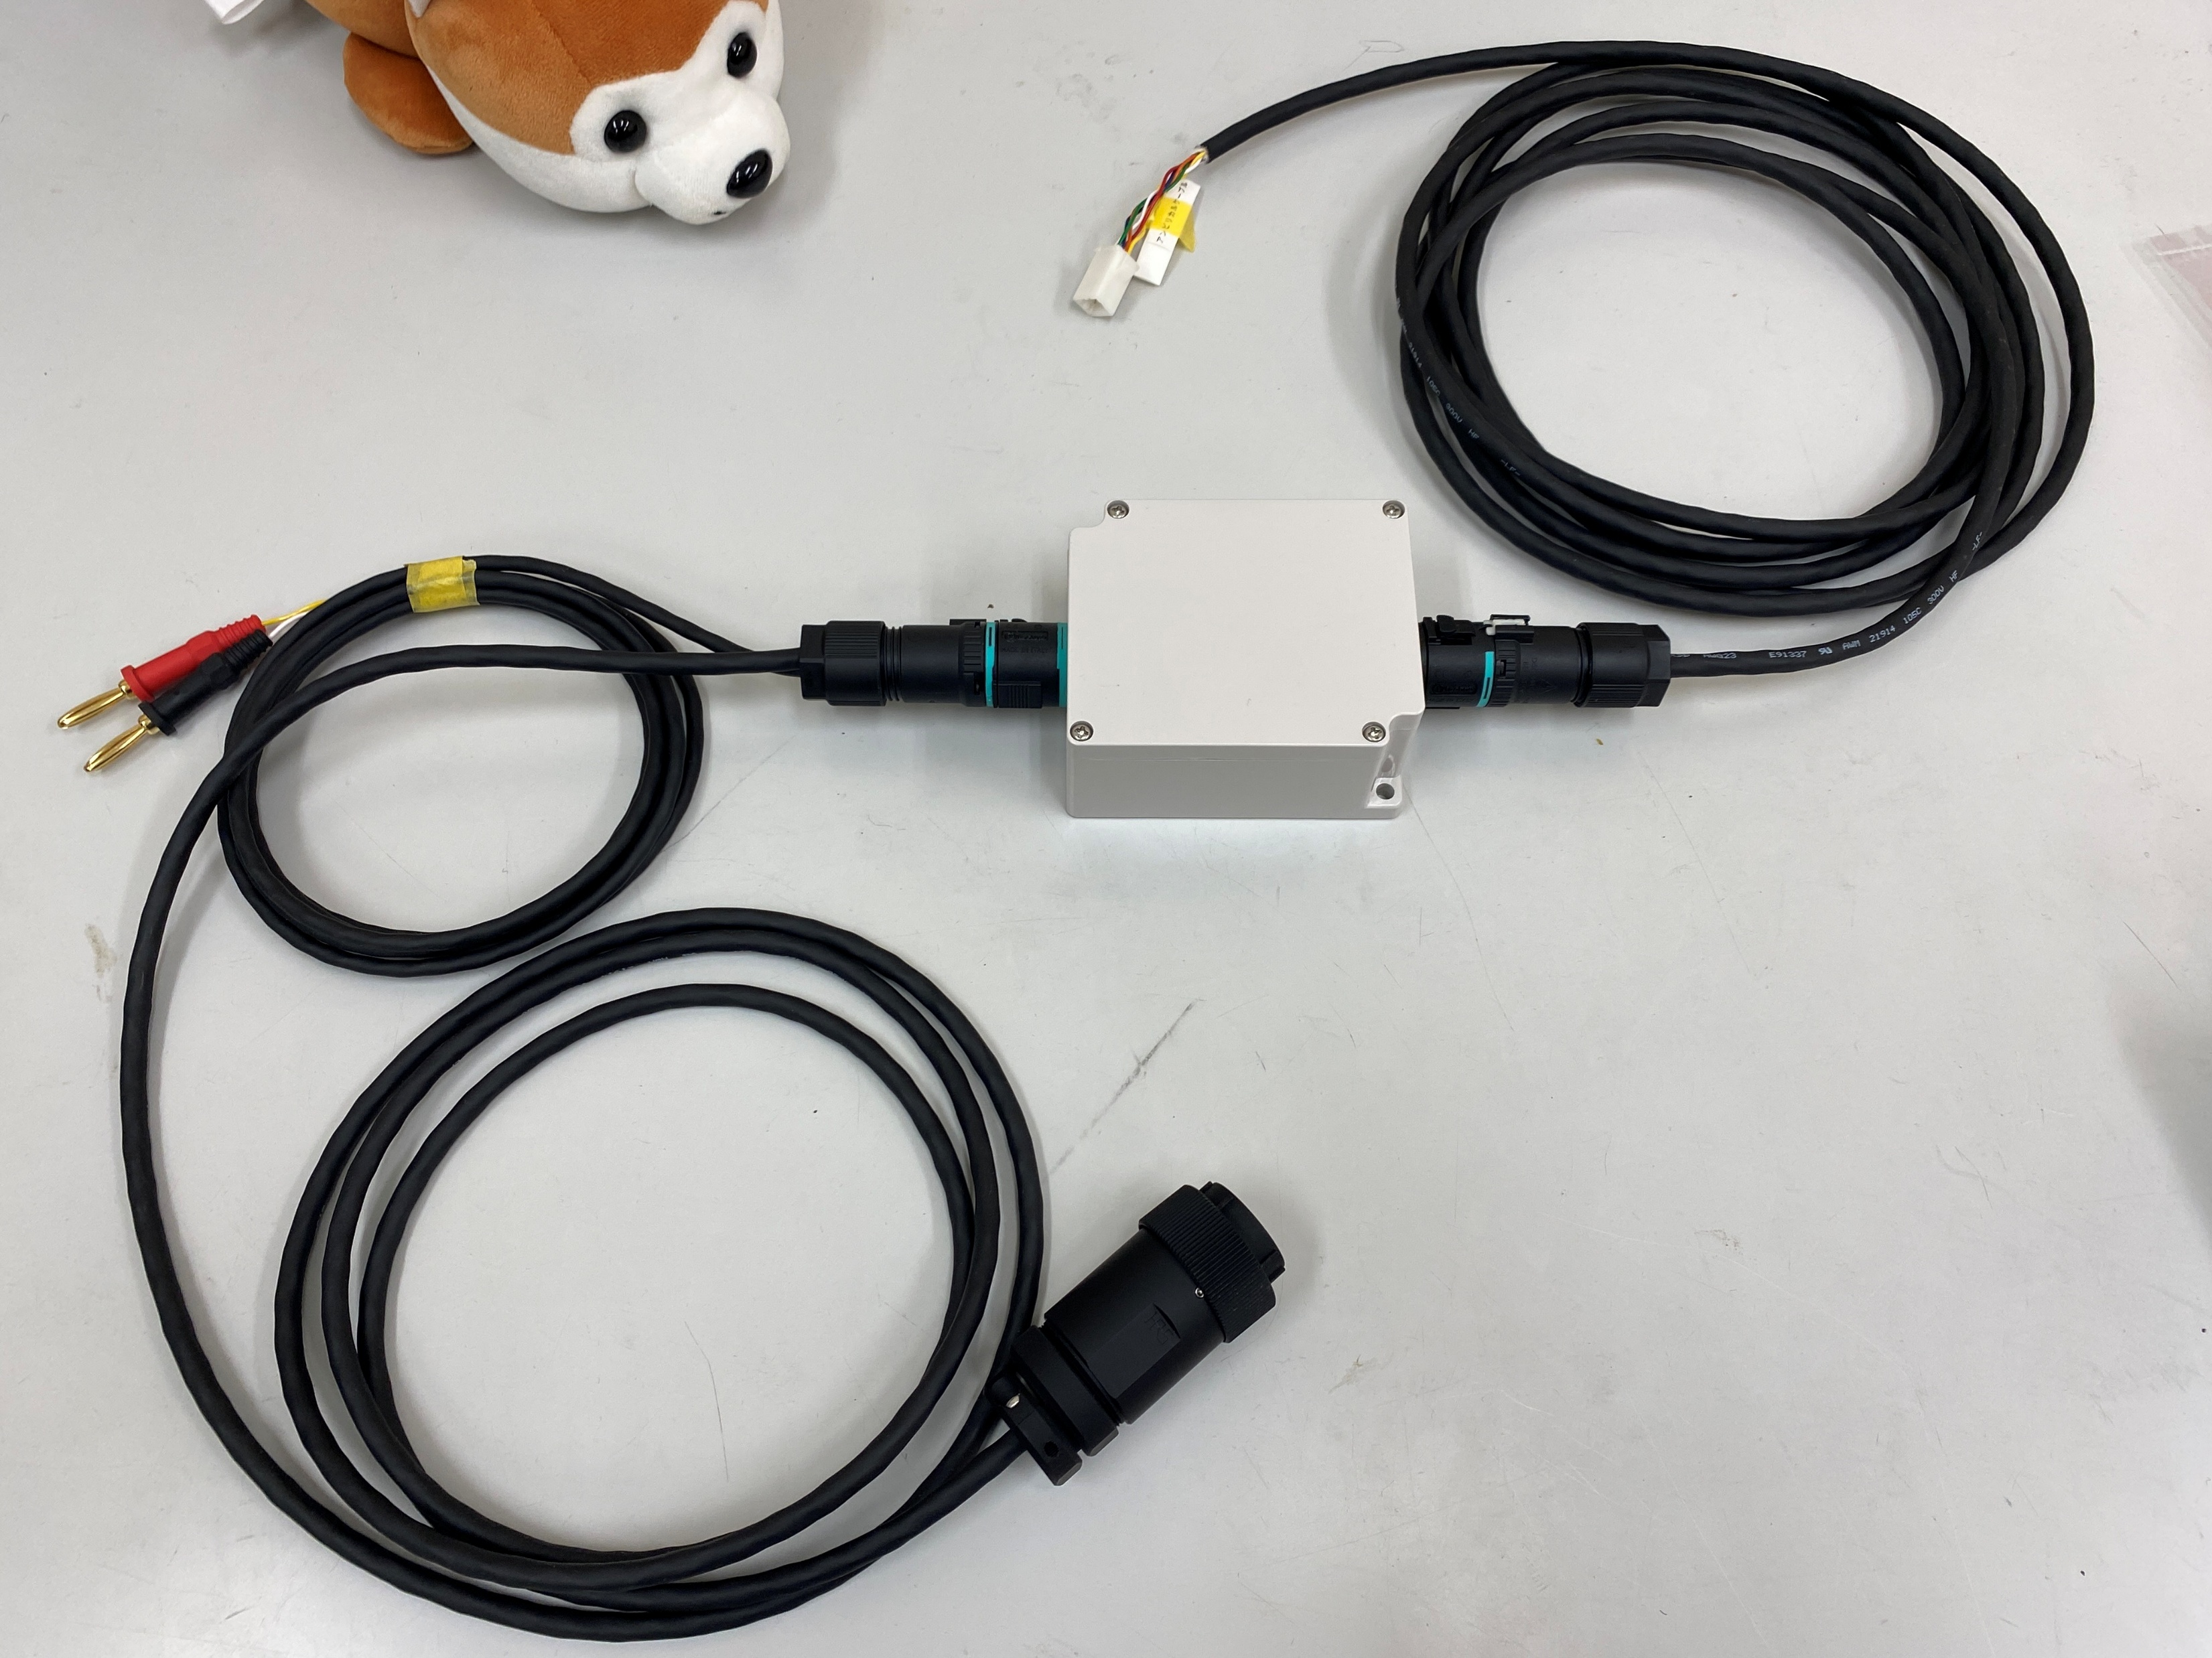
DF1Bシリーズ
中継コネクタ
機体側へ
安定化電源側へ
サテライトコントローラー側へ

